Slide 1
МИНИСТЕРСТВО ОБРАЗОВАНИЯ РЕСПУБЛИКИ БЕЛАРУСЬ Учреждение образования «Гомельский государственный технический университет имени П.О.Сухого» ОТЧЕТ ПО ЛАБОРАТОРНОЙ РАБОТЕ №1 по дисциплине «многослойные нейронные сети и распознавание образов» Многослойный персептрон
Исполнитель: студентка группы ИТИ-31 Жукова А.А. Руководитель: преподаватель Карабчикова е.а.

Slide 2
Цель работы и исходные данные
Цель работы: разработать программное обеспечение для решения задачи классификации с использованием многослойного персептрона.
Исходные данные:
№ | MLP | Функция активации | Метод оптимизации | Функция потерь | Способ обучения | Библиотека для подготовки изображений
9 | 5: 700/300/300/300/10 | sigmoid | RMSprop | KLD | stochastic batch | Scikit-image

Slide 3
Подготовка исходных данных
X = np.array([]) //создание массива обучающей выборки
Y = np.array([0] * train_size + [1] * train_size) //создание массива ответов: 0 – неинфицированный, 1 - паразитированный
for path in uninfected_path + parasitized_path:
image = io.imread(path) //чтение изображения
new_size = [width, width] // задание нового размера
img = transform.resize(image, new_size) //изменение размера
X = np.append(X, img) //запись в массив
X = np.reshape(X, (len(Y), width * width * 3)) //приведение трехмерного массива к двумерному

Slide 4
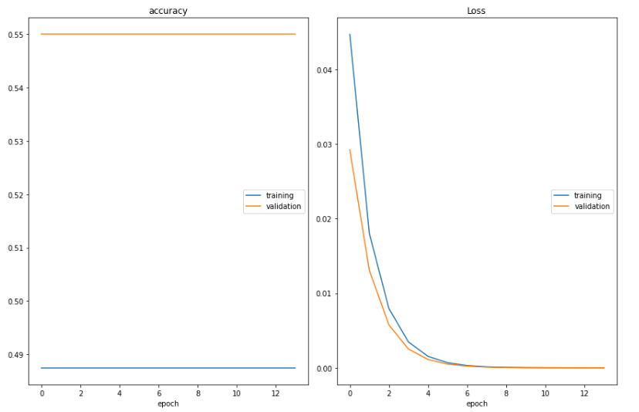
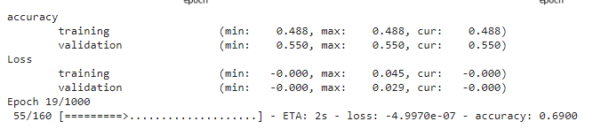
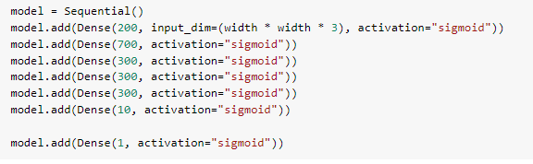

Результат обучения с другим размером изображений
Нейронов на слое:
12288/200/700/300/300/
300/10/1
Функция активации:
sigmoid
Размер изображения:
64x64

Slide 5
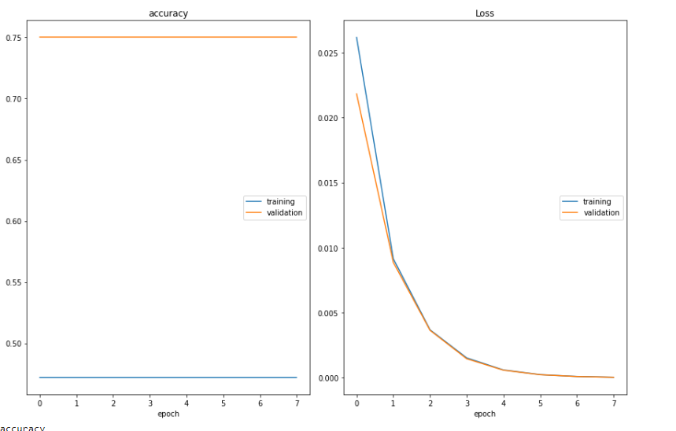
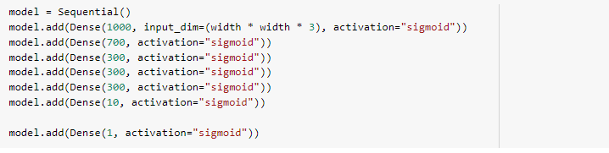
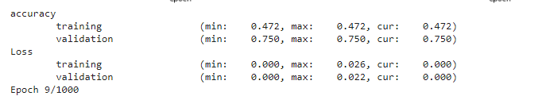
Результат обучения с другим размером изображений
Нейронов на слое:
67500/1000/700/300/300/
300/10/1
Функция активации:
sigmoid
Размер изображения:
150x150

Slide 6
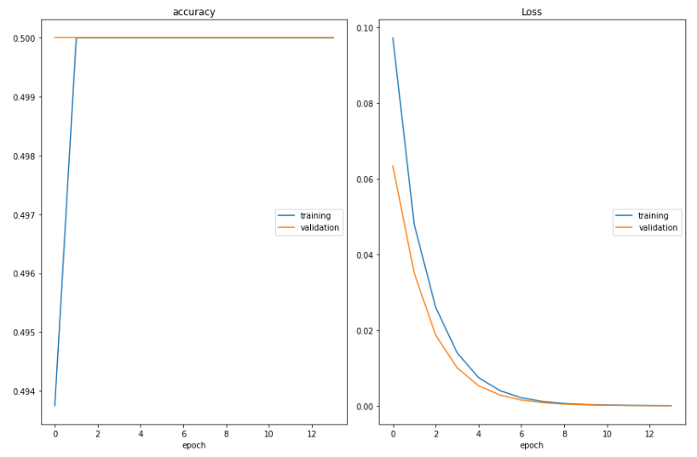
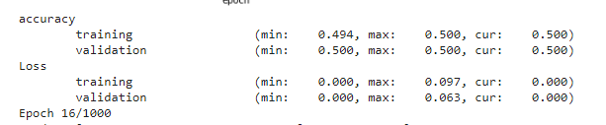
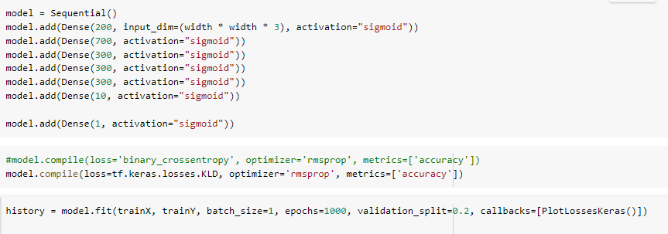
Результат обучения с другим размером изображений
Нейронов на слое:
120000/200/700/300/300/300
/10/1
Функция активации:
sigmoid
Размер изображения:
200x200

Slide 7
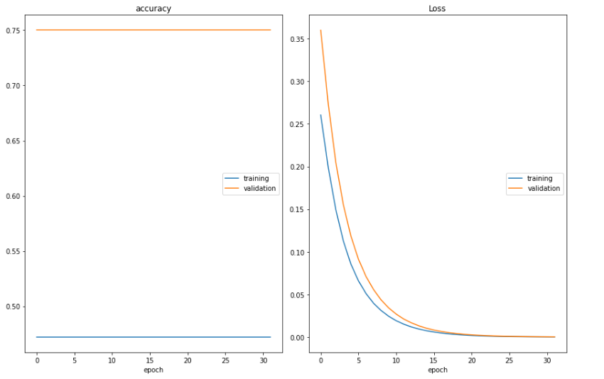
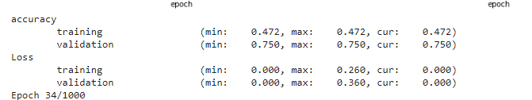
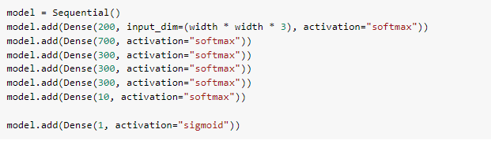
Результат обучения с другими функциями активации
Нейронов на слое:
67500/200/700/300/300/
300/10/1
Функция активации:
softmax
Размер изображения:
150x150

Slide 8
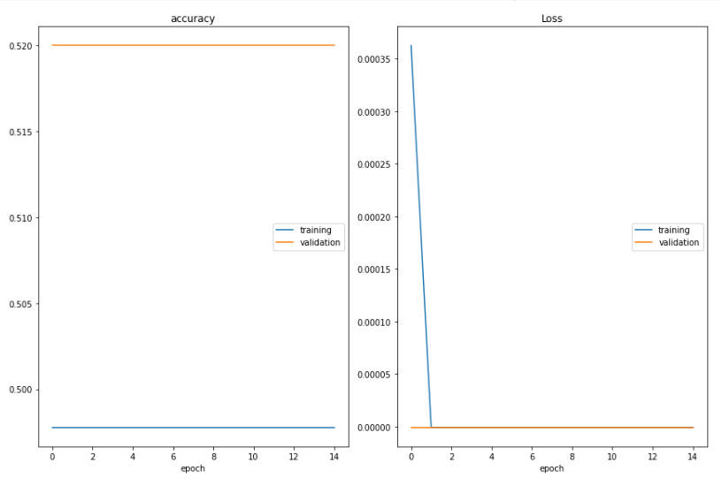
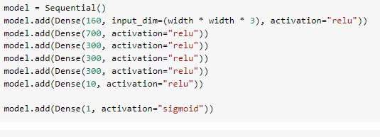
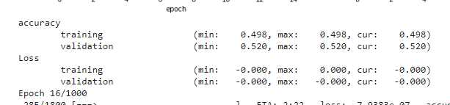
Результат обучения с другими функциями активации
Нейронов на слое:
67500/160/700/300/300/300/
10/1
Функция активации:
relu
Размер изображения:
150x150

Slide 9
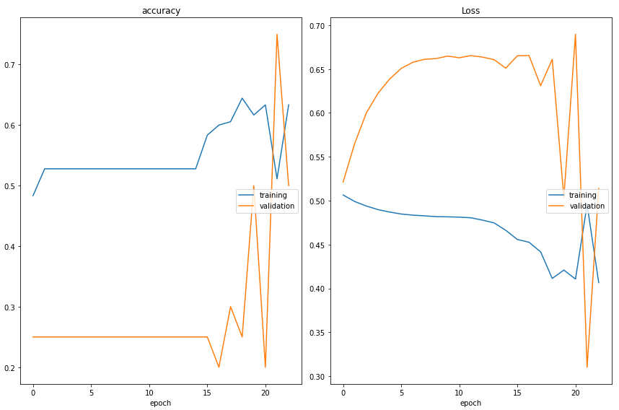
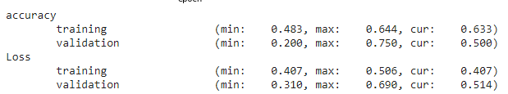
Обучение с использование серых изображений
Нейронов на слое:
22500/1000/700/300/300/300/
10/1
Функция активации:
sigmoid
Размер изображения:
150x150

Slide 10
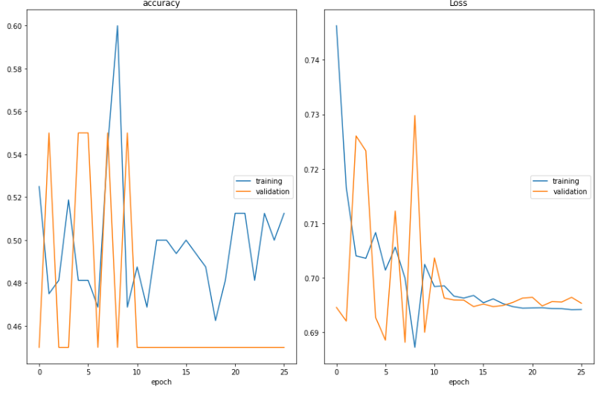
Изменения функции потери
Нейронов на слое:
22500/200/700/300/300/
300/10/1
Функция активации:
Sigmoid
Функция потери:
binary_crossentropy
Размер изображения:
150x150

Slide 11
Выводы:
При использовании начальных данных сеть обучить нельзя, так некоторые из функций могут быть не совместимы друг с другом (то есть не работать вместе).
Изменение размера картинки не особо повлияло на обучение сети.
Применение разных функций активации дает разный результат. Исходя из предыдущих слайдов можно сказать, что функция активации softmax совместим с исходными данными.

Slide 12
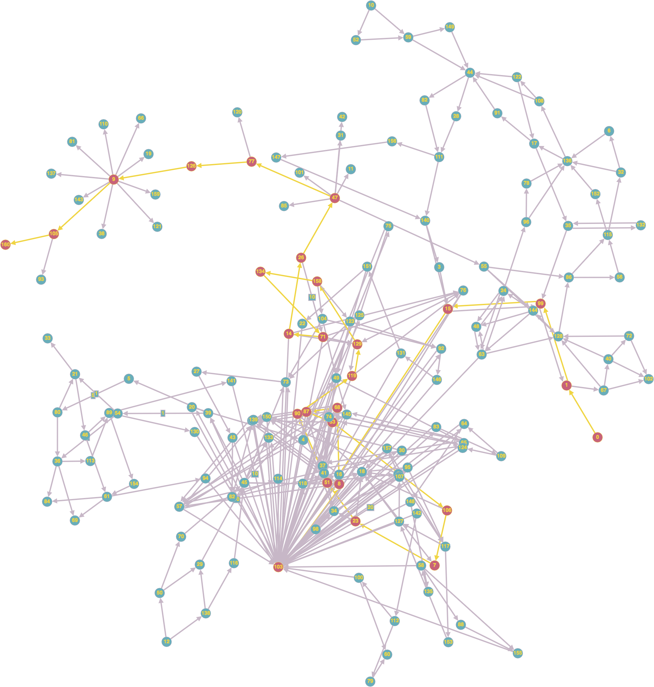
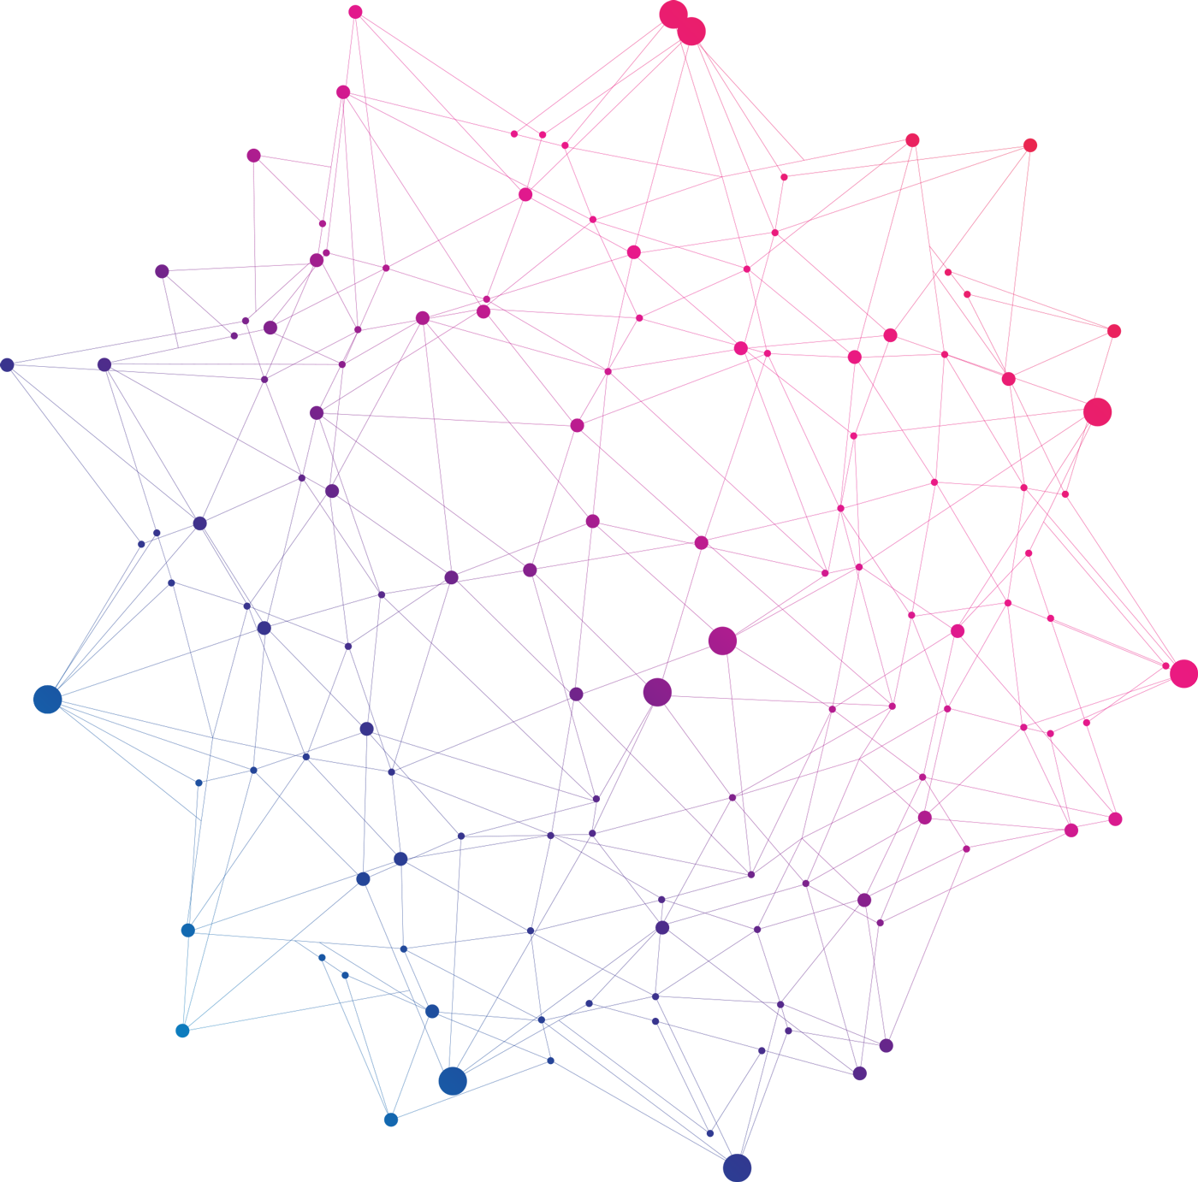
Спасибо за внимание

Slide 13
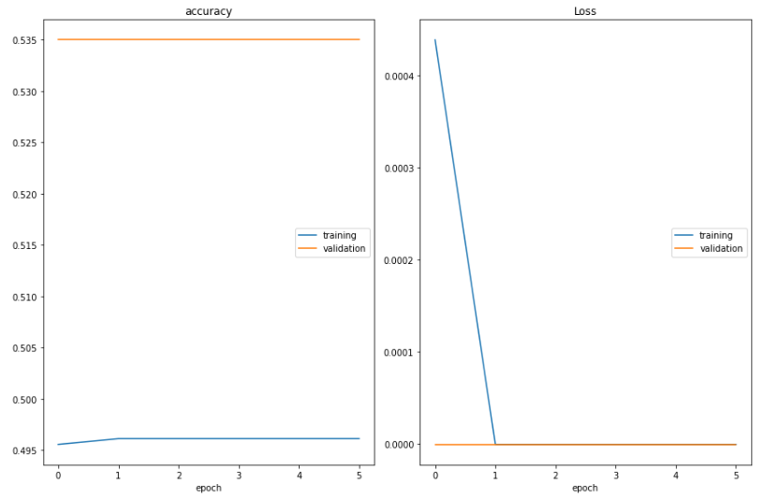
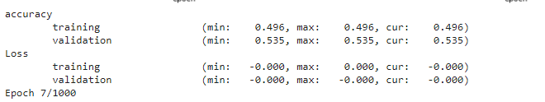
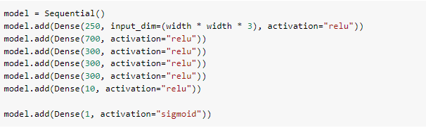
Результат обучения с измененными данными
Нейронов на слое:
250/700/300/300/300/10/1
Функция активации:
relu
Размер изображения: 200

Slide 14
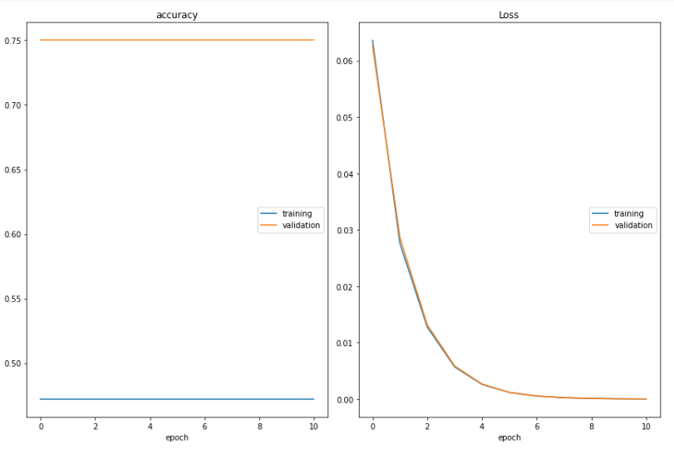
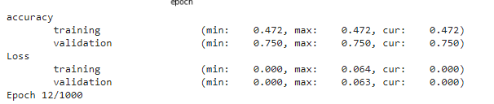
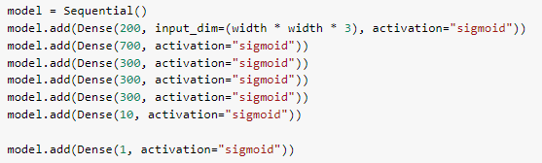
Результат обучения с разным количеством нейронов на первом слое
Нейронов на слое:
200/700/300/300/300/10/1
Функция активации:
sigmoid
Размер изображения: 150x150

Slide 15
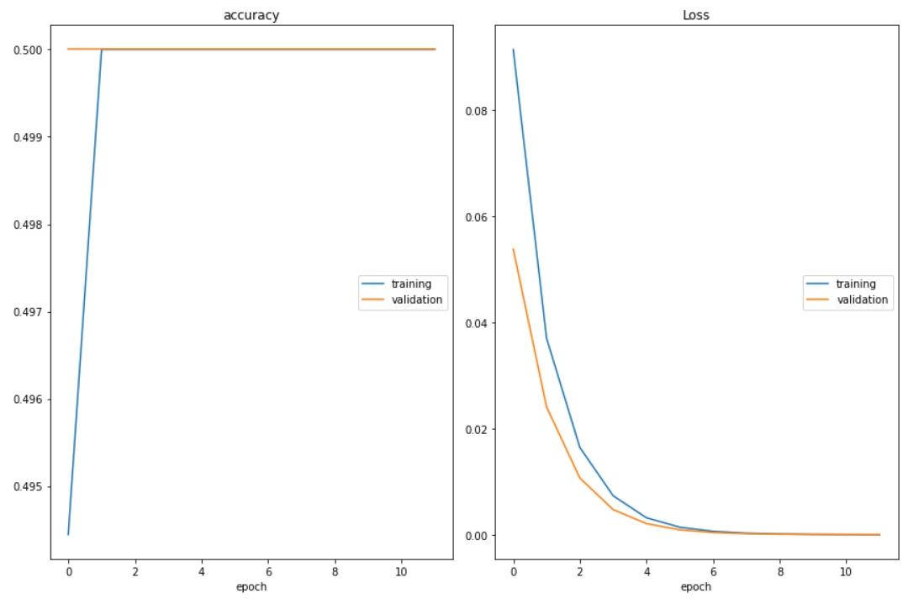
Результат обучения с начальными данными
5: 200/300/300/300/10
Размер изображения: 150

Slide 16
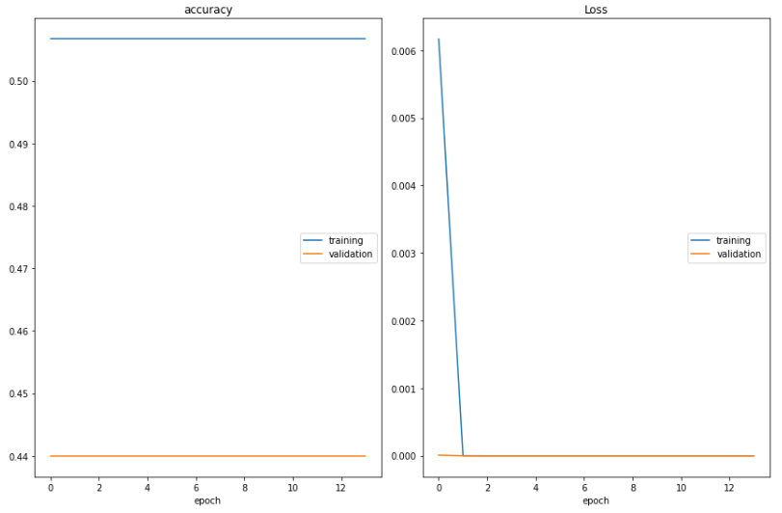
Результат обучения с измененными данными
5: 150/700/300/300/300/10
Размер изображения: 150х150
Эпох: 14

Slide 17

Качество обучения
Это говорит о том, что точность обучения довольно мала, а потери чересчур высоки. Следовательно, сеть не обучается.

Slide 18
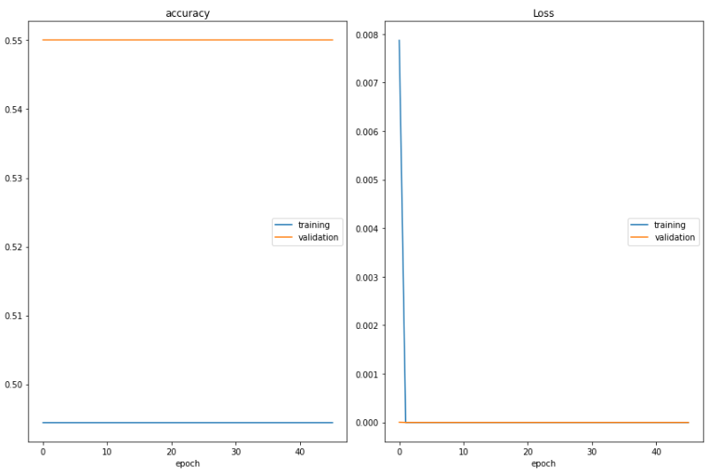
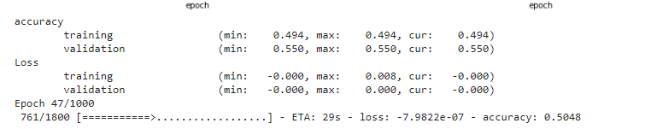
Результат обучения с измененными данными
5: 300/300/300/300/10
Размер изображения: 100

Slide 19
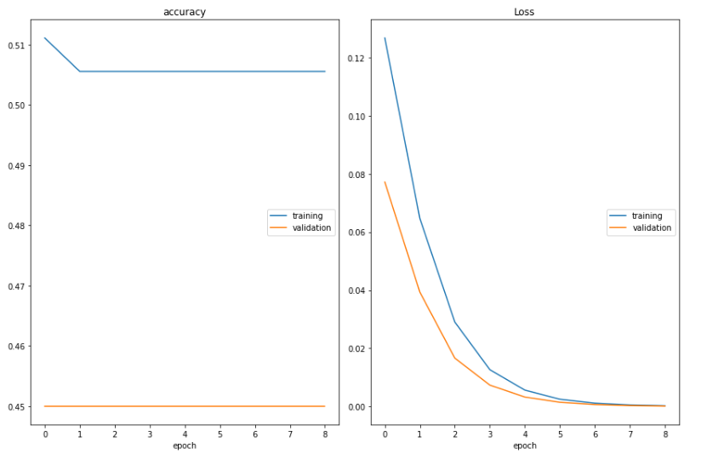

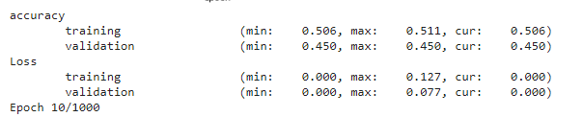
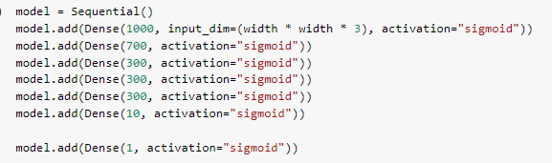

Slide 20
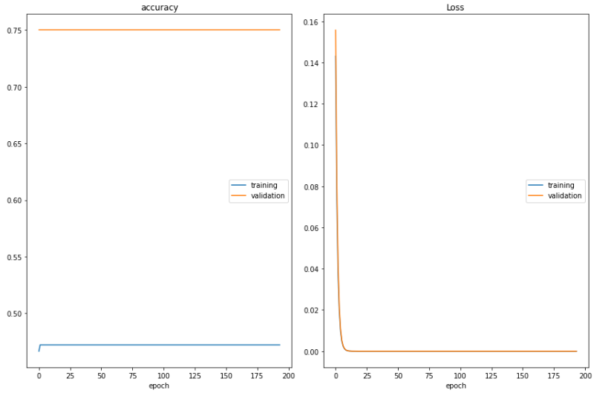
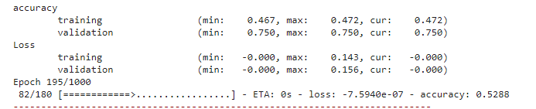
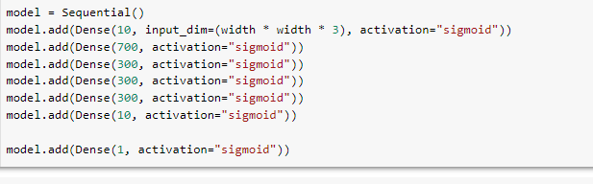
Результат обучения с разным количеством нейронов на Втором слое
Нейронов на слое:
22500/10/700/300/300/
300/10/1
Функция активации:
sigmoid
Размер изображения:
150x150

Slide 21
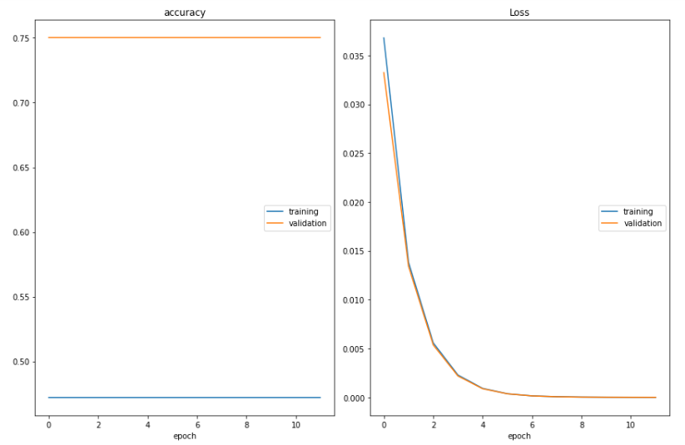
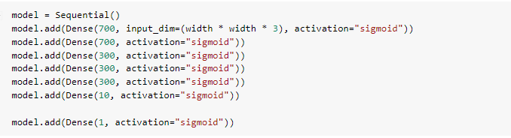
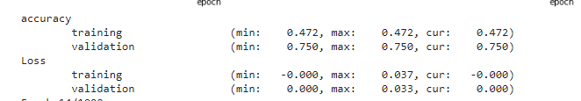
Результат обучения с разным количеством нейронов на первом слое
Нейронов на слое:
22500/700/700/300/300/300/10/1
Функция активации:
sigmoid
Размер изображения: 150x150

